Slide 1
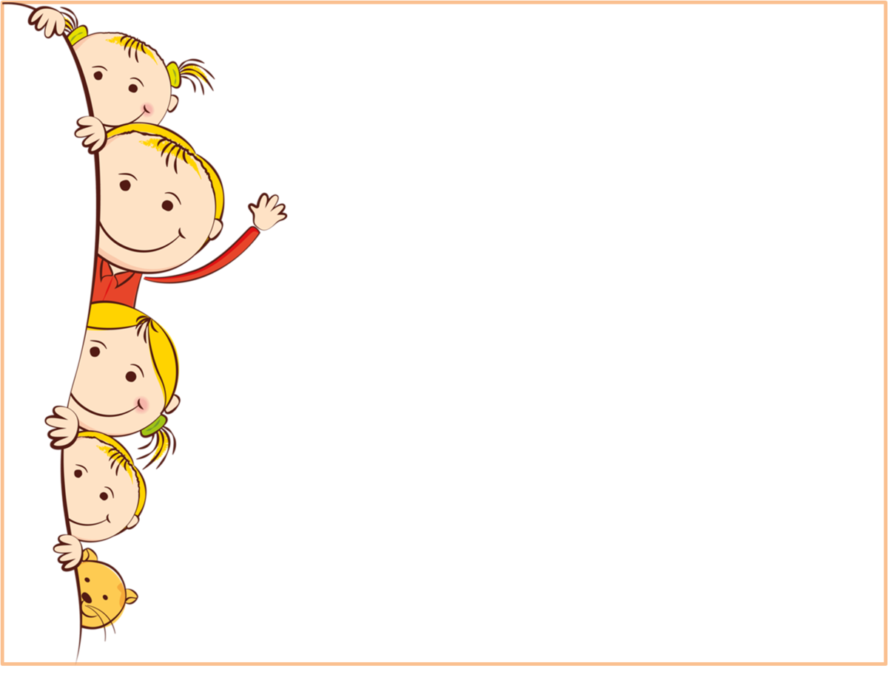
Здравствуйте, дети! Здравствуйте, уважаемые родители!

Slide 2
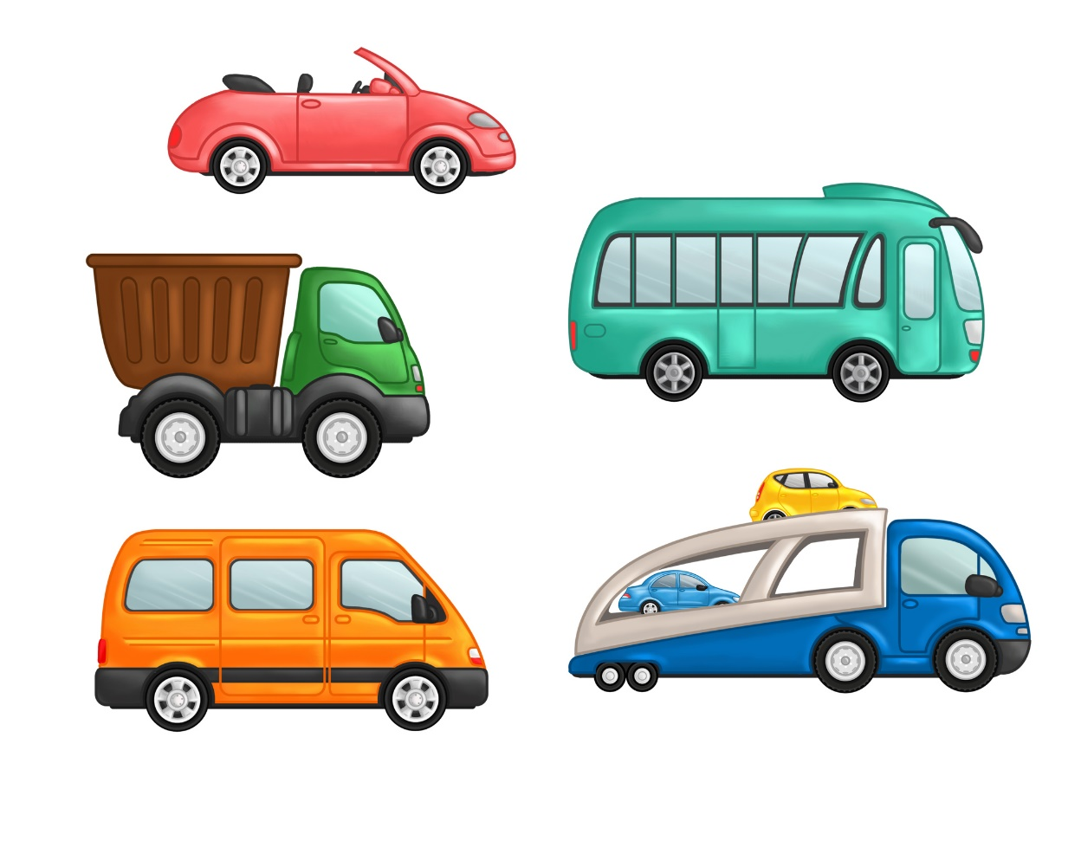
Шуршат по дорогам
Веселые шины,
Спешат по дорогам
Машины, машины.

Slide 3
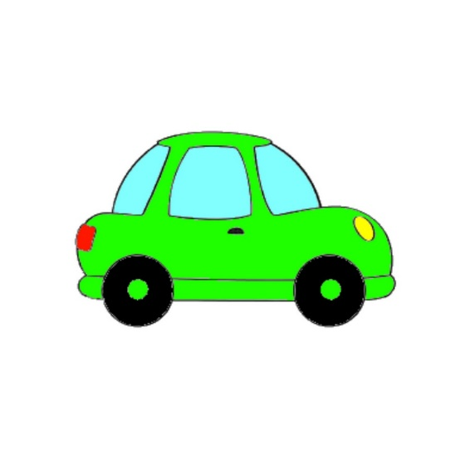
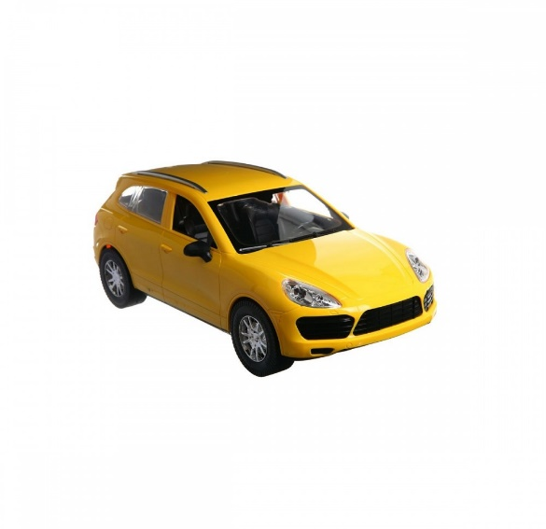
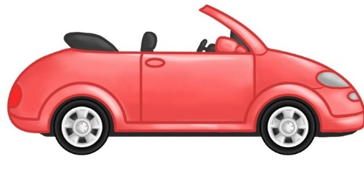
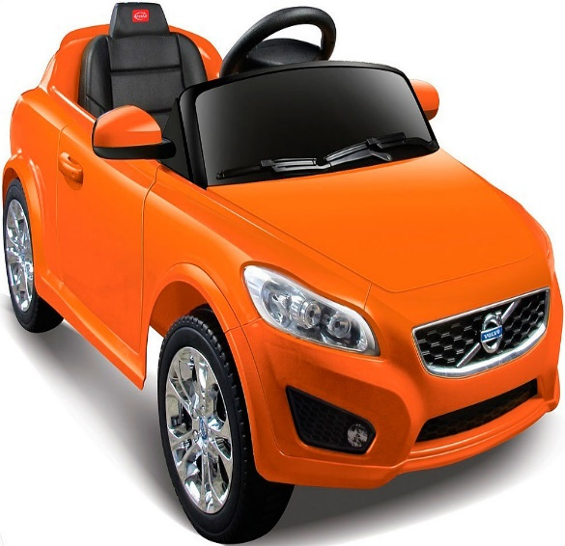
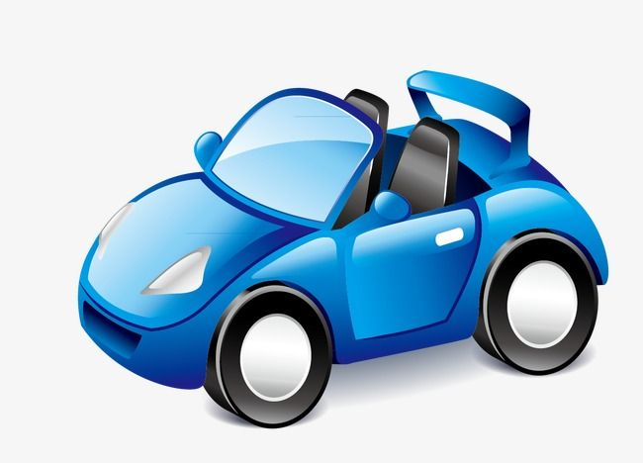
АВТОСТОЯНКА
Посчитаем машины по порядку!

Slide 4
Упражнение «Шофёры»
Едем, едем на машине, (имитация движения рулём)
Нажимаем на педаль, (имитация нажимания ногой на педаль)
Скорости переключаем, («рычаг» поворачивают рукой к себе от себя)
Смотрим пристально мы вдаль. (Приставляют ладонь ко лбу)
Дворники счищают капли, (руки сгибают в локтях перед собой, ладони раскрывают).
Вправо влево - чистота! (наклоняют руки вправо влево).
Волосы ерошит ветер, (над головой шевелят пальцами).
Мы - шофёры хоть куда! (поднимают вперёд большой палец).
В пути прокололи колесо.
«Колесо сдулось»
(ШШШ).
«Насос» (С С С).

Slide 5


Игровое упражнение «Строим дорожки»

Slide 6

«Транспорт».
Будем пальчики сгибать,
Будем транспорт называть:
(Сжимают и разжимают пальчики)
Автомобиль и вертолёт, трамвай, автобус, самолёт.
(Поочерёдно разжимают пальчики, начиная с мизинца).
Пять пальцев мы в кулак зажали
(поднимают кулачки вверх).
Пять видов транспорта назвали
(разжимают кулачки)

Slide 7
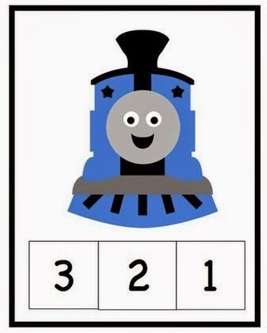
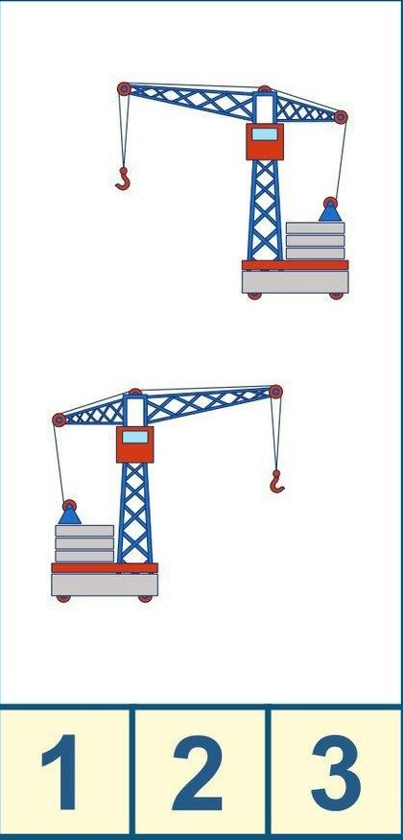
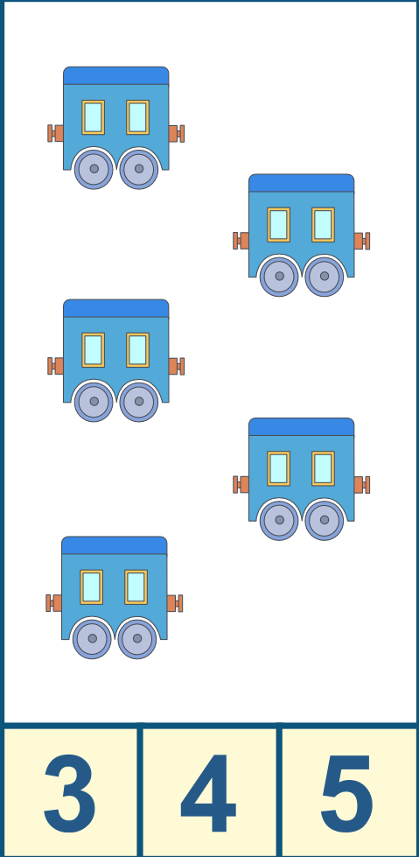
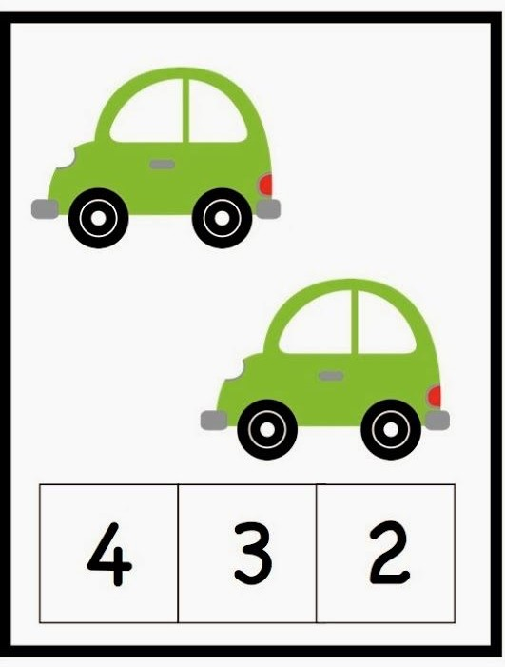
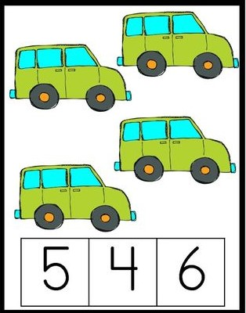
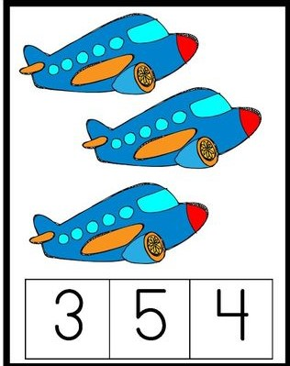
СОСЧИТАЙ-КА

Slide 8


